Slide 1
密码学高级程序设计
Python & Java

Slide 2

课程介绍
课程意义
密码编程是网安新工科的必备既能
Python、Java是必备技能
课程目的
在理解密码算法原理的基础上，学会应用Python/Java API实现密码安全功能
正确使用API，实现密码安全服务
优化密码库的安全性和效率、密码服务提供者
考核方式
平时上机成绩+笔试成绩

Slide 3
课程内容
《Python密码编程》为主
《Java加密与解密艺术》为辅
古典密码
Hash
对称密码
非对称密码（公钥密码）
认证码
数字签名
数字证书
对称和非对称的结合应用
认证加密、Kerberos
TLS安全通信
同态加密、安全多方计算库

Slide 4
Python特性
开源：
官网：www.python.org 集市语言
任何人都可以在Python的基础之上增加新的功能（模块）
功能强大，可用于诸多领域
人工智能、大数据、信息安全……
拥有丰富的模块（库）
https://pypi.org/中收录了所有的Python模块
pypi(Python Pakcage Index)
pip install 模块名 （从pypi上查找模块名，下载）
缺点：相对于编译型语言(C)，解释型语言效率低；

Slide 5
Python学习建议
人生苦短，我用Python
Python本身简单易学
利用Python的各种模块，可以快速开发，而无需关注底层细节。
在使用Python时，应首先考虑是否有相应的模块，而不是自己来编写代码。
Python更加注重的是如何解决问题
必须明确用Python做什么，选择一个专业领域
先快速掌握20%的Python内容，就已经可以完成80%的工作任务。
在实践中不断拓展，对代码不断优化。

Slide 6
Python语言特点
Python的哲学理念：优雅、简单、明确（Python之禅）
在Python中，一切皆对象。（属性、方法）
Python是一种解释型语言，也称之为脚本语言
Python版本：2.x 和3.x
两种版本互不兼容
本课程中使用的是Python 3.8

Slide 7
编译型语言与解释型语言
解释型语言
“一次编写，到处运行”
执行无法脱离开发环境，始终都需要源代码和解释器，
源码跨平台（解释器不能跨平台）
开源 没有源代码就没法运行，所以解释型语言的程序一般是开源的。
效率低 每次执行程序都需要重新转换源代码，低于编译型语言，甚至存在数量级的差距。
编译型语言
“一次编译，无限次运行”。
可以脱离开发环境运行
不能跨平台，
1) 可执行程序不能跨平台；
2) 源代码不能跨平台
闭源 对于编译型语言，我们下载到的是可执行文件，源代码被作者保留，所以编译型语言的程序一般是闭源的。
效率高

Slide 8
Python开发环境
官网下载，直接安装运行 Python3，自带IDLE交互式运行环境，类似Linux的shell。
集成开发环境
Pycharm、 Sublime Text、 Anaconda……
VS code

Slide 9
Java特性
开源：
半解释型 平衡折衷，提升效率 字节码-机器码
显式类型说明的强类型
有统一的API，可以通过接口实现、类继承来扩展功能
有{ }
教堂式语言
Java 和 Python 有哪些区别？

Slide 10
Python和Java密码库
Python：
crypto, cryptography…… 从pypi查找
没有统一的API
易扩展
Java：
统一的API ，JCA、JCE、JSSE、JAAS， Java平台自带密码、安全功能实现；
易扩展，需要符合API（SPI）接口标准，同时可以作为服务提供者加入到Java平台中

Slide 11
应用安全问题
存储问题
通信问题
网上交易问题
网络服务交互问题
移动应用服务问题
内部人为问题
平台用户数据管理问题
云端信息管理、计算问题
机器学习时的隐私保护问题—联邦学习

Slide 12
解决安全问题—安全技术目标
经典信息安全三要素（CIA）：
机密性（Confidentiality）
完整性（Integrity）
可用性（Availability）
2013年扩展为信息保障和安全（Information Assurance & Security IAS）的八要素
机密性（Confidentiality）
完整性（Integrity）
可用性（Availability） 密码学为基础
认证性（Authentication）
不可否认性（Non-Repudiation）
隐私性
可说明性
可审计性

Slide 13
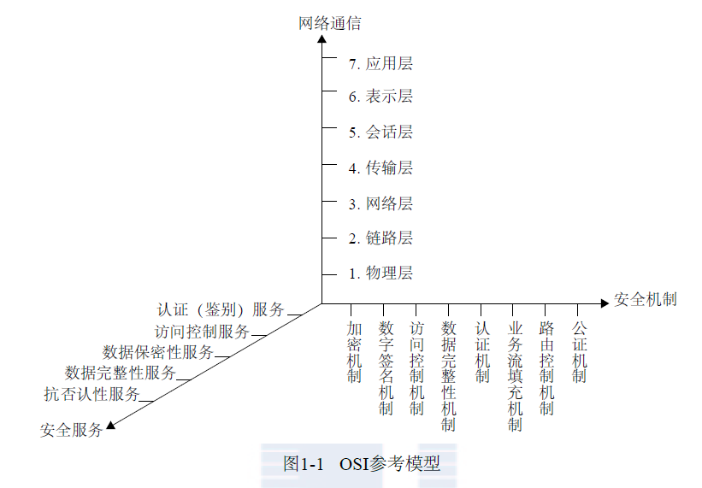
解决安全问题—OSI安全体系结构
国际标准化组织制定的开放式通信系统互联参考模型
(Open System Interconnection Reference Model OSI/RM)

Slide 14
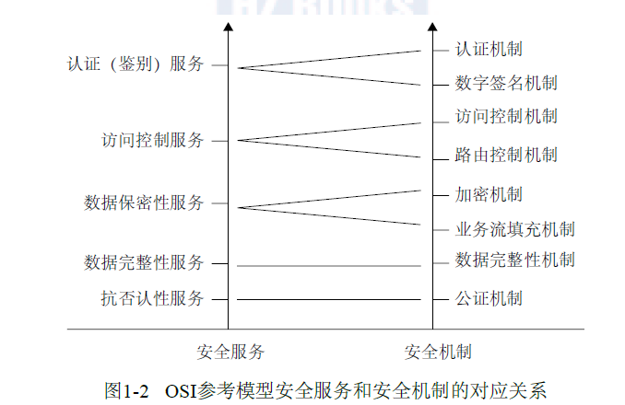
解决安全问题—OSI安全服务的保障机制

Slide 15
解决安全问题—OSI安全服务的保障机制
认证服务：
用户认证机制：用户名口令、其他认证：kerberos认证；数字签名机制；数字证书；
访问控制服务：
根据不同用户类型访问权限不同，进行访问控制，典型应用：RBAC-基于角色的访问控制；路由访问控制机制；
数据保密性服务：
加密机制，业务流填充机制（传输过程中加入随机数来混淆原数据）
数据完整性服务：
单向散列函数（消息摘要算法）
抗否认性服务：
公证机制，第三方公证机构

Slide 16
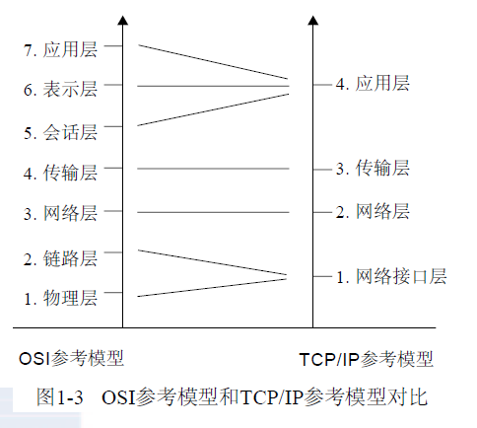
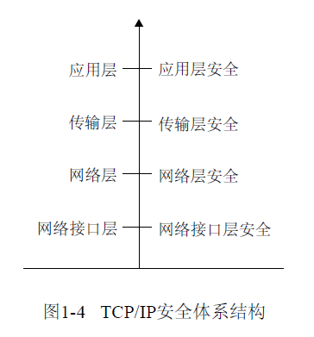
解决安全问题—TCP/IP安全体系结构

Slide 17
解决安全问题—TCP/IP安全体系结构
网络接口层安全:
一般采用在两端架设加密机；
网络层安全：
IPSec协议（Protocol），通过硬件实现，VPN
传输层安全：
SSL(Security Socket Layer)
TLS(Transport Layer Security)
WTLS(Wireless Transport Layer Security )
应用层安全：
HTTPS(Hypertext Transfer Protocol over Secure Socket Layer) = SSL/TLS + HTTP

Slide 18
全面部署应用安全
防火墙
VPN
入侵检测
病毒防护
访问控制：用户认证（数字证书）、权限管理；
数据加密：敏感数据的通信加密（安全协议）及存储加密；
完整性保证：数字摘要（哈希）；

Slide 19
解决安全问题—密码学
密码学在安全方面的应用
加解密
数字签名
数字摘要
数字信封
数字证书
SSL、TLS协议
HTTPS协议
密码学与Python
密码学编程模块(库)
密码学与JAVA
JCA、JCE、JSSE（JAAS）
密码服务提供者
管理应用工具：Keytool工具、JarSigner 完成代码签名；

Slide 20
密码学相关定义-1
密码学：
研究保密通信和信息保密的学科，包括信息保密传输和信息加密存储等。
研究信息编码和隐藏的密码编码学（Cryptography）
研究加密信息破密或消息伪造的密码分析学（Cryptanalyst）两个分支。
密码体制（CryptoSystem）：
是指能完整地解决信息安全中的机密性、数据完整性、认证、身份识别、可控性及不可抵赖性等问题中的一个或几个的一个系统。
对一个密码体制的正确描述，需要用数学方法清楚地描述其中的各种对象、参数、解决问题所使用的算法等。

Slide 21
密码学相关定义-2
明文(Plaintext)：待加密的信息；
密文(Ciphertext)：加密后的信息；
加密(Encryption)：将明文转换为密文的过程；
加密算法(Encryption Algorithm)：将明文转换为密文的算法；
加密密钥(Encryption Key)：进行加密操作时用的密钥；
解密(Decryption)：将密文转换为明文的过程；
解密算法(Decryption Algorithm)：将密文转换为明文的算法；
解密密钥(Decryption Key)：进行解密操作时用的密钥；
密码分析(Cryptanalysis)：通过密文推断明文或密钥的过程；
主动攻击(Active Attack)：攻击者非法入侵密码系统进行破坏；
被动攻击(Passive Attack)：攻击者截获密文并对密文进行分析；

Slide 22
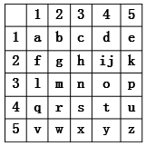
密码学的发展史—手工加密阶段
手工加密阶段：
公元前1000年，周朝姜子牙：阴符和阴书;
希腊的棋盘密码 hello->23 15 31 31 34
罗马大帝凯撒使用凯撒密码加密：
c≡m+k mod 26
m: 1-25 分别对应a-y z为0
k:为整数
1 2 3 4 5 6 7 8 9 10 11 12 13 14 15 16 17 18
a b c d e f g h I j k l m n o p q r
19 20 21 22 23 24 25 0
S t u v w x y z
例：k=5时 hello-> mjqqt
其他加密方式

Slide 23
密码学的发展史—机械加密阶段
第一次世界大战期间
以德国海军的无线电密码为代表，多次被英国情报部门破译；
第二次世界大战期间
转轮机最具代表性，以Enigma发明的转轮机复杂度最高。最终被英国数学家阿兰·图灵破解；
视频链接
https://open.163.com/newview/movie/free?pid=M99VI993U&mid=M9AEV08GH

Slide 24
密码学的发展史—计算机加密阶段
计算机的发展，使得更为复杂的加密算法设计成为可能
1949年信息论始祖Shannon发表了《保密系统的通信理论》，密码学由一门艺术变为一门真正的科学；
1976年密码学家Diffie和Hellman发表了《密码学的新方向》，提出了密钥DH密钥交换算法，解决了密钥管理问题，公钥密码学出现；
1977年，美国加密标准DES的颁布，第一个完善的公钥密码体制RSA的提出；
1997年美国征集新的国家密码标准AES，比利时密码学家提出的Rijndael算法入选;
量子计算机和量子密码的出现；
https://open.163.com/newview/movie/courseintro?newurl=%2Fspecial%2FKhan%2Fmoderncryptography.html

Slide 25
后量子密码的发展
2012：NIST 启动后量子密码方向的研究
2015.1：NIST 举行第一届后量子密码 workshop
2016.2：NIST 宣布即将启动全球范围内的后量子公钥密码算法标准征集工作 (https://csrc.nist.gov/CSRC/media/Projects/Post-Quantum-Cryptography/documents/pqcrypto-2016-presentation.pdf)
2016.4：NIST 发布了关于后量子密码的研究报告 (https://csrc.nist.gov/publications/detail/nistir/8105/final)
2016.12：NIST 正式启动了全球范围内的后量子公钥密码算法标准征集工作 (https://csrc.nist.gov/news/2016/public-key-post-quantum-cryptographic-algorithms)
2017.9.30：提交初始版本算法，以便 NIST 检查提案的合规和完整性
2017.11.30：NIST 的标准草案征集的提交工作已经截止
2017.12：NIST 公布了所有符合最低要求的算法 (https://csrc.nist.gov/projects/post-quantum-cryptography/round-1-submissions)
2018.4：NIST 举办了第一届后量子密码标准工作会议 (https://csrc.nist.gov/events/2018/first-pqc-standardization-conference)
2018/2019：NIST 淘汰一批算法，开启第二轮评审
2019 下半年举行第二届后量子密码标准工作会议
2020/2021：NIST 开启第三轮评审，或选定将被标准化的算法
2022/2024：NIST 后量子密码算法标准发布
其他标准化组织的行动

Slide 26
密码学分类—设计（编码）
密码编码学：Cryptography；
从安全目标划分：
保密体制：保障信息不被攻击者窃取：
认证体制：
消息认证：保障信息不被假冒，由消息认证码体制和数字签名方案来实现；
实体认证：保障交互者可以确认对方身份的真实性，由身份鉴别（认证）协议来实现。
体制的安全性基于密钥的安全性，密钥管理技术是所有体制的基石，
柯克霍夫原则：加解密算法的安全性完全取决于密钥的安全性；
密钥策略上分为
对称密码体制
非对称密码体制

Slide 27
密码学分类—分析（攻击）
密码分析学：Cryptanalysis
破解保密体制就是获得密钥或推导出明文，根据破解的目标，密码体制分为不同的安全等级：
全部破解：密码分析者找到密钥k
全盘推导：密码分析者找到一个替代算法，使得可以在不知道密钥k的情况下，通过替代算法恢复任意密文对应的明文。
实例推导：密码分析者从截获的密文中恢复明文
信息推导：密码分析者获得一些有关密钥或明文的信息，这些信息可能是密钥的几个位、有关明文格式的信息等。

Slide 28
密码学分类—分析（攻击）
根据密码分析者可获得的密码分析的信息量把攻击分为：
唯密文攻击：密码分析者只有截获的密文
已知明文攻击：密码分析者不仅掌握了相当数量的密文，还有一些已知的明文—密文对可以利用
选择明文攻击：密码分析者不仅掌握了相当数量的密文，还有选择任何明文并得到使用同一未知密钥加密的相应密文；
选择密文攻击：密码分析者能选择不同的被加密的密文，并还可得到对应的明文。通过密文消息对应的明文有可能推导出密钥的结构或产生更多关于密钥的信息；
选择文本攻击：选择明文攻击和选择密文攻击的结合；

Slide 29
密码体制的安全性评价方法
安全性评价方法
无条件安全性（理论安全）：
密码分析者无论知道多少密文以及采用何种方法都得不到明文或者密钥的信息，即具有无限资源（时间、空间、资金、设备等）的密码分析者也无法破解该密码系统
一次一密：1949年香农证明了一次一密是无条件安全的。（密钥长度和明文一样长）
有条件安全性（实际安全）：根据破译密码系统所需的计算量来评价安全性
计算安全性：破解一个密码系统是可行的，但使用已知的算法和现有计算工具都不可能完成攻击所要求的计算量。攻击者的计算能力有上限
实际安全性：
破解系统的成本不能超过被加密信息本身的价值
破译密码系统的时间不能超过被加密信息的有效生命周期

Slide 30
密码学分类
按时间划分：
古典密码学：以字符为加密单元；
现代密码学：以信息块为加密单元；
按算法类型划分：
受限制算法：保密性基于对算法的保密；
基于密钥的算法：保密性基于对密钥的保密
柯克霍夫原则（密码分析的基本假设）：加解密算法的安全性完全取决于密钥的安全性；
按密码体制类型划分：
对称密码体制：加密和解密使用同一个密钥
非对称密码体制：加密和解密使用不同密钥
按明文的处理方法：
流密码：将明文逐位进行加密，逐位进行解密；
分组密码：明文按照固定长度的组进行加密，密文分组进行解密，分组长度作为分组密码算法的参数；

Slide 31
古典密码
从古代到19世纪末应用的密码，核心技术是置换和替换，
现代密码很多仍然是替换和换位的组合，只不过更加复杂；
置换密码（Permutation/ Ttransposition Cipher）：明文的字母保持不变，但位置顺序被打乱了；
替换密码（Substitution Cipher）：将明文中的字符替换成其他字符。
简单替换（单字符替换）：从明文字母表到密文字母表一一映射的过程；
同音替换：单个字符明文可以映射成密文的几个字符之一；
多表替换：明文和密文之间的映射还取决于它在上下文的位置；
多字母替换：明文中的字符被成组加密；

Slide 32
对称密码-分组密码
加密解密过程使用同一个共享密钥；密钥也称为秘密密钥（Secret Key）；明文分组加密。
常用算法: DES（64）、3DES(也表示为DESede)、AES、IDEA（国际数据加密算法，用于PGP协议中）、Blowfish
应用场所：
1.需要通信前商定该密钥，并妥善保存该密码；因此一般是在通信过程中产生临时会话密钥，会话结束后就不存在了；
2.计算速度快，因此用于大量信息的加密，PGP协议用于加密邮件和文件，使用IDEA算法实现；

Slide 33
对称密码-流密码
流（序列）密码：将明文按字符（字节）逐位进行加密，解密也是对明文逐位进行解密；
常用算法：RC2、RC4、RC5
应用场所：军事、外交等部门；

Slide 34
非对称密码体制—产生背景
产生背景：
密钥的更新和存储不能解决：对称（分组）密码体制中，任意两个通信双方之间需要共享一对互不相同的密钥，N个用户，需要n(n-1)/2个密钥，每个用户需要保存n-1个密钥；
通信对方需要事先知道对称加密密钥
对于临时通信实体，无法方便的传递密钥
无法实现真正的数字签名（实体认证）
Diffe和Hellman在1976年发表了《密码学的新方向》论文，特别研究了密钥分发问题，提出了DH密钥协商方案，该论文提出了公钥密码学思想
1977年，MIT的Ron Rivest，Adi Shamir和Len Adleman提出了可以真正用于加密数据的公钥算法，即RSA算法
1985年，出现了现在流行的基于椭圆曲线构造的ECC算法

Slide 35
非对称密码体制—构造原理
公钥密码体制的建立是基于目前难解的数学问题，主要有
大整数分解难题(RSA)
离散对数问题(DH、DSA)
椭圆曲线（ Elliptic Curve ）上点域的离散对数问题(ECC)
单向陷门函数

Slide 36
非对称密码体制—应用场所
应用场所：
加密：RSA,EC
数字签名： MD5withRSA； SHA256withRSA ； SHA256withDSA ； SHA256withECDSA ；
常用于身份认证（数字证书、数字签名验证）；
SSL通信：和对称密码一起进行保密通信，先认证双方身份，然后协商会话密钥，后期的通信信息采用会话密钥进行加密；
数字信封：使用对称密钥k加密消息m的密文c，然后使用对方公钥pk加密对称密钥k得加密后的密钥k1，将密文c和加密密钥k1一起发送给对方；
其他

Slide 37
散列函数
散列函数（哈希函数、消息摘要函数、单向函数、杂凑函数）：
消息长度不受限制，散列值是短的固定长度的字符串；
给定消息，计算散列值是容易的；
散列函数的运算不可逆；
抗弱碰撞性：已知一个消息和散列值，找到另一个具有相同散列值的消息是不可能的；
抗强碰撞性：任意两个不同消息的散列值一定不同
MD(消息摘要算法)、SHA（安全散列算法）及Mac（消息认证码算法）

Slide 38
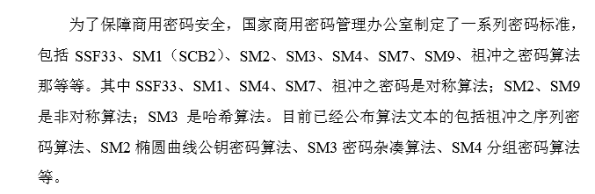
国内商用密码标准

Slide 39
公钥基础设施( PKI Public Key Infrastructure )
是一种遵循标准的利用公钥加密技术为电子商务的开展提供一套安全基础平台的技术和规范；定义了一个基于X.509的，用于创建、分配和撤回证书的模型；
定义的内容：X.509 格式的证书（X.509 V3）和证书废止列表CRL（X.509 V2）；CA 操作协议；CA 管理协议；CA 政策制定；
系统的组成：认证中心CA、证书库、密钥备份及恢复系统、证书作废系统、应用程序接口API；

Slide 40
密码的破解
56位DES：1999年用22小时15分钟宣告破解56位的DES密钥
散列函数：
2004年，王小云宣告破解MD5，HAVAL-128，MD4和RIPEMD
2005年，王小云宣告破解SHA-1，从理论上说明了数字签名可以伪造
2008年荷兰科学家成功对两个不同的可执行文件进行了MD5碰撞，同年12月一组科研人员通过MD5碰撞生成了伪造的SSL证书
SSL/TLS协议：基于CBC模式加密和RC4流加密都出现了漏洞；

Slide 41
CTF夺旗赛
CTF（Capture The Flag）
一种流行的信息安全竞赛形式，其英文名可直译为“夺得Flag”，也可意译为“夺旗赛”。
大致流程是，参赛团队之间通过进行攻防对抗、程序分析等形式，率先从主办方给出的比赛环境中得到一串具有一定格式的字符串或其他内容（ “Flag” ），并将其提交给主办方，从而夺得分数。
练习网站：https://www.ichunqiu.com/battalion?t=1&r=68487
视频指导网站：https://www.bilibili.com/video/BV145411W7hf?p=23
CTF tools ：https://ctf-wiki.github.io/ctf-tools/crypto/
https://tool.bugku.com/

Slide 42
课后作业
www.python.org 下载python3并安装,安装时注意选择“将python路径添加到path中”选项；
学习Python基础教程
https://www.runoob.com/python/python-tutorial.html
看视频练习CTF比赛题目（可选作业）https://www.bilibili.com/video/BV145411W7hf?p=23
https://www.bilibili.com/video/BV145411W7hf?p=27
https://www.bilibili.com/video/BV145411W7hf?p=37
https://www.bilibili.com/video/BV145411W7hf?p=41
https://www.bilibili.com/video/BV145411W7hf?p=42

